Slide 1
Детский дизайн
Подготовила
Воспитатель МБДОУ «Детский сад №1 «Маленькая страна» Волкова Татьяна Николаевна

Slide 2
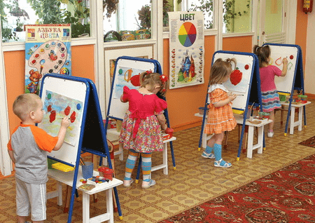
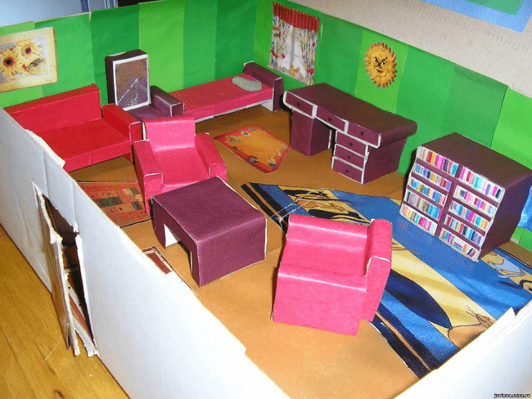
Дизайн – это современное искусство художественного конструирования, разработка образцов рационального построения предметной среды; это сознательные и интуитивные усилия по решению проблемы, которая никогда не может быть единственно правильно решена.
«Детский дизайн» определяется специалистами как общественно полезное художественно–декоративное творчество, способствующее обогащению специфически детских форм деятельности и общения.
Дизайн - деятельность- это особый вид художественной деятельности, объединяющий в себе различные виды творчества: рисование, лепка, аппликация, конструирование, художественный труд

Slide 3
Пантелеев Георгий Николаевич
Лыкова Ирина Александровна

Slide 4
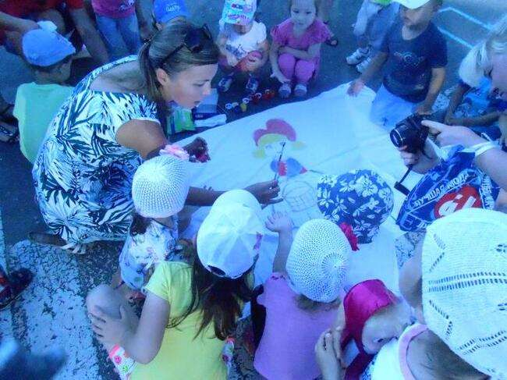
Г.Н. Пантелеев
Первое направление – роль дизайна в эстетизации всей среды жизнеобеспечения людей.
Второе – профессиональный дизайн, направленный на благоустройство материально-культурного пространства, окружающего ребёнка, – так называемый «дизайн для детей», создаваемый взрослыми.
Третье – «детский дизайн», т. е. непосредственное участие детей в эстетизации своего быта.
В структуре детского дизайна автор определяет его типологию:
1) дизайн плоскостной (аппликативно-графический);
2) объёмный (предметно-декоративный);
3) пространственный (архитектурно-декоративный)

Slide 5
И.А. Лыкова
Дизайн игр и игрушек
Книжный дизайн.
Театральный дизайн.
Кукольный дизайн.
Дизайн аксессуаров.
Дизайн одежды.
Дизайн обуви
Дизайн головных уборов.
Дизайн причесок, грим, боди-арт.
Дизайн сувениров и подарков.
Кулинарный дизайн.
Дизайн интерьера.
Архитектурный дизайн

Slide 6
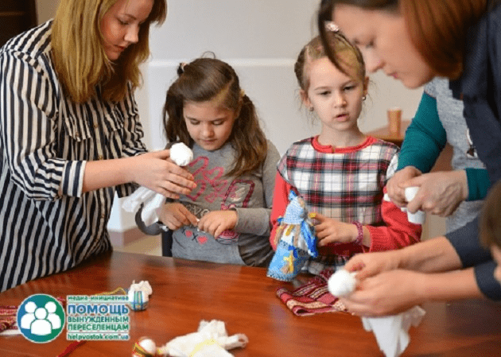
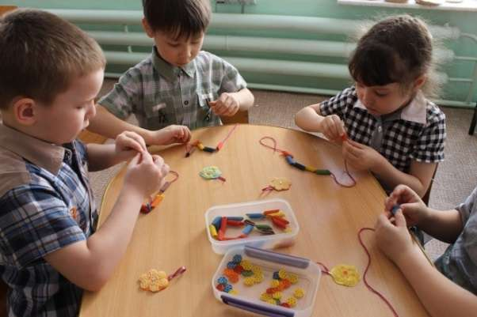
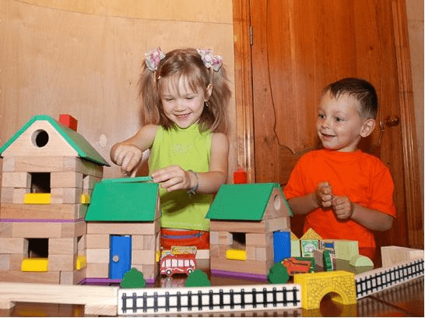
Задачи
1. Дать представление о дизайне как творческой деятельности человека, обустраивающего быт и организующего свою жизнь по законам целесообразности, гармонии, красоты.
2. Помочь раскрыть специфику дизайна и его результата – единство пользы и красоты (функционального и эстетического).
3. Содействовать формированию эстетического отношения к окружающему предметному миру и дизайну как проявлению жизни человека во всем многообразии ее граней (природной, материальной, социальной, духовной).
4. Расширять представление о видах художественно-творческой деятельности человека; знакомить с трудом дизайнера, художника-конструктора, архитектора, народного мастера.
5. Развивать эстетическое восприятие, творческое воображение, латеральное (гибкое, творческое) мышление, универсальные художественные способности и воспитывать качества человека труда – трудолюбие, ответственность, коммуникативность, самостоятельность и др.
6. Обогащать опыт дизайн-деятельности на всех ее уровнях: восприятие – исполнительство – творчество (в соответствии с возрастными, гендерными, индивидуальными особенностями).
7. Создать условия для полноценного личностного роста каждого ребенка с учетом его индивидуальности.

Slide 7
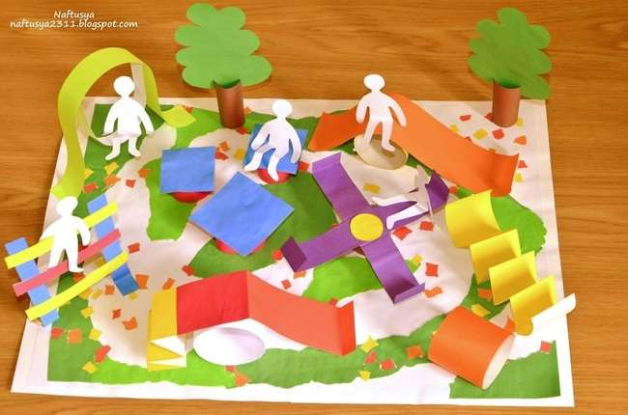
В работе с детьми по детскому дизайну педагог
● знакомит со способами плоскостного и объёмно-пространственного оформления: моделирование, макетирование (фасоны и декор одежды, изготовление аксессуаров);
● показывает, как следует планировать свою работу по этапам: замысел, эскиз, макет, воплощение (самостоятельно или со взрослым);
● организовывает участие детей в создании композиций, проектов (по сказкам, фольклорно-историческим темам, по дизайну современного города и села);
● учит детей использовать современное оборудование (лекала, трафареты, степлеры и т. п.) и разные материалы (естественные – дерево, камень, ткани и др., и искусственные – различная упаковка, плёнки и др.).

Slide 8
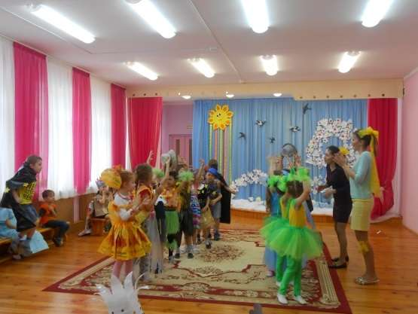
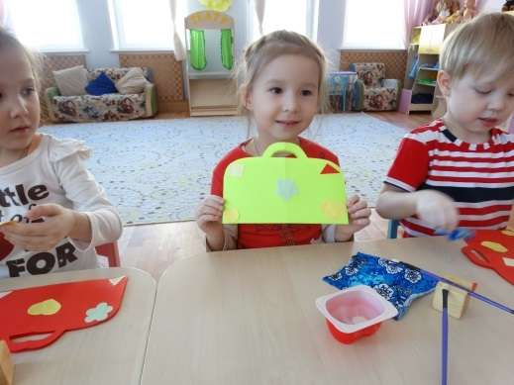
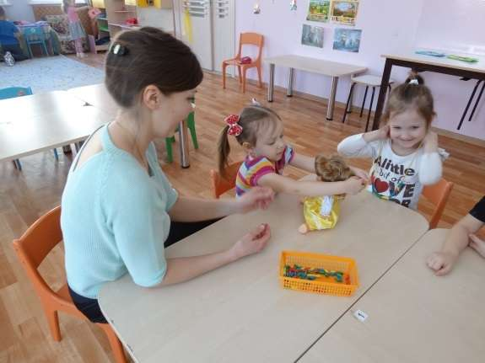
Методы и приемы работы
Игровые (дидактические, сюжетно-ролевые и т.д.)
Моделирование
Экспериментирование
Метод проектов
Экскурсии
Арт-салон

Slide 9
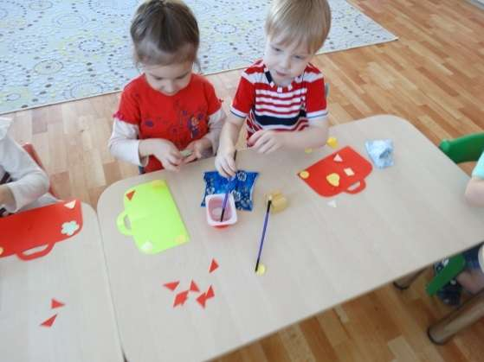
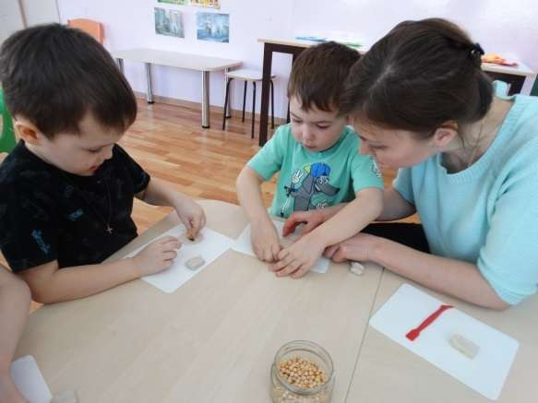
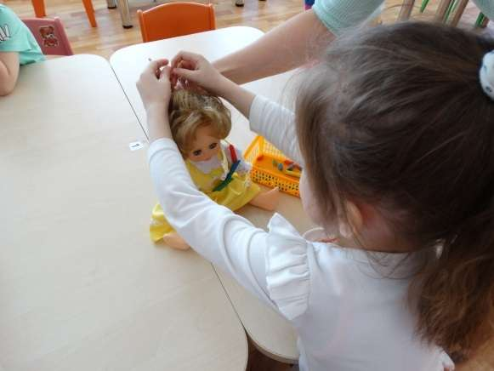
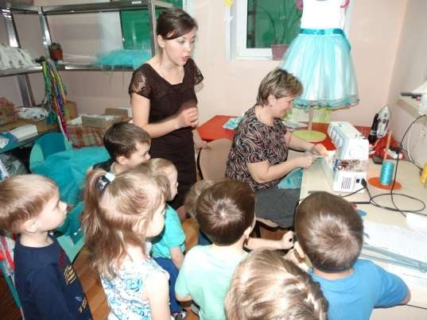
Дизайн аксессуаров

Slide 11
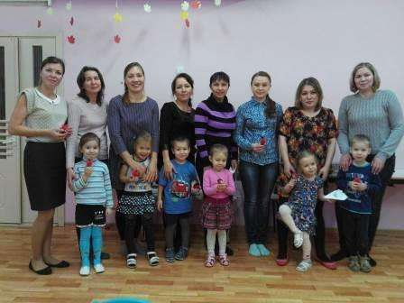
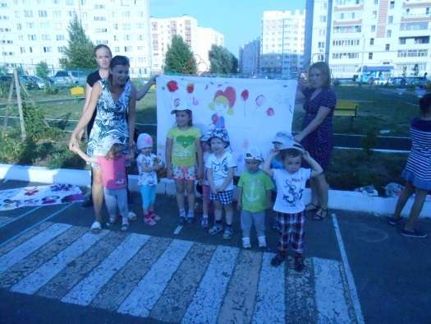
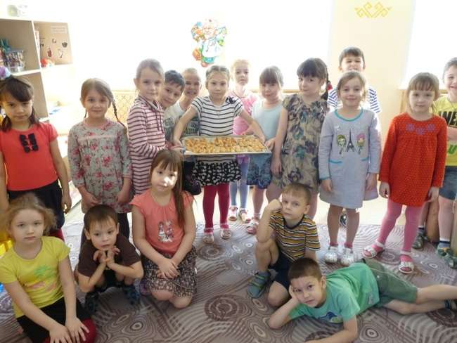
Таким образом, знакомя, развивая у дошкольников навыки дизайна мы создаем наиболее благоприятные, эффективные условия для эстетического воспитания детей, развития детского творчества, раскрытия творческого потенциала каждого ребенка.

